Slide 1
KHỞI ĐỘNG

Slide 2
XỬ LÝ TÌNH HUỐNG
CHUYỆN CỦA LỚP 9A/SGK TRANG 9
NÊU VIỆC LÀM CỦA LỚP 9A?

Slide 3
XỬ LÝ TÌNH HUỐNG
CHUYỆN CỦA MỘT CÔNG TY/SGK TRANG 9-10
VIỆC LÀM CỦA ÔNG
GIÁM ĐỐC?

Slide 4
DÂN CHỦ VÀ KỈ LUẬT
GVTH: Trần Thị Mỹ Lệ

Slide 5
KHÁM PHÁ

Slide 6
THẢO LUẬN NHÓM
01
02
03
04
NHÓM
NHÓM
NHÓM
NHÓM
HÃY NÊU NHỮNG CHI TIẾT THỂ HIỆN VIỆC LÀM DÂN CHỦ VÀ THIẾU DÂN CHỦ
PHÂN TÍCH SỰ KẾT HỢP GIỮA DÂN CHỦ VÀ KỈ LUẬT CỦA LỚP 9A
TÁC DỤNG CỦA PHÁT HUY DÂN CHỦ VÀ KỈ LUẬT CỦA LỚP 9A
VIỆC LÀM CỦA ÔNG GIÁM ĐỐC CÓ TÁC HẠI NTN? VÌ SAO?

Slide 7
II. NỘI DUNG BÀI HỌC
TÌM HIỂU KHÁI NIỆM, BIỂU HIỆN VÀ Ý NGHĨA CỦA DÂN CHỦ VÀ KỈ LUẬT

Slide 8
01
KHÁI NIỆM
DÂN CHỦ VÀ KỈ LUẬT
TÌM HIỂU KHÁI NIỆM DÂN CHỦ VÀ KỈ LUẬT

Slide 9
—TÌM HIỂU KHÁI NIỆM
QUA PHẦN TÌM HIỂU TRÊN EM HIỂU THẾ NÀO LÀ DÂN CHỦ VÀ KỈ LUẬT

Slide 10
KHÁI NIỆM
DÂN CHỦ
- Dân chủ là mọi người được biết được cùng tham gia bàn bạc, tổ chức thực hiện và giám sát những việc chung của tập thể và xã hội.

Slide 11
KHÁI NIỆM
KỈ LUẬT
- Kỉ luật là tuân theo những quy định chung của cộng đồng, tổ chức xã hội nhằm tạo ra sự thống nhất hoạt động để đạt hiệu quả, chất lượng công việc vì mục tiêu chung.

Slide 12
Ý NGHĨA DÂN CHỦ VÀ KỈ LUẬT
02
TÌM HIỂU Ý NGHĨA

Slide 13
THẢO LUẬN NHÓM
NHÓM 1+3
NHÓM 2+4
Tìm những biểu hiện của tính dân chủ và kỉ luật.
Tìm những biểu hiện trái với dân chủ và kỉ luật

Slide 14
MỐI QUAN HỆ GIỮA
DÂN CHỦ VÀ KỈ LUẬT
- Dân chủ để mỗi người thể hiện và phát huy được sự đóng góp của mình vào công việc chung.
- Kỉ luật là điều kiện đảm bảo cho dân chủ thực hiện có hiệu quả.

Slide 15
VÌ SAO PHẢI THỰC HIỆN TỐT
DÂN CHỦ VÀ KỈ LUẬT

Slide 16
Ý NGHĨA
Tạo cơ hội để mọi người phát triển.
Xây dựng mối quan hệ xã hội tốt đẹp.
Tạo ra sự thống nhất về ý chí và hành động.
Nâng cao hiệu quả, chất lượng LĐ và tổ chức tốt các hoạt động XH.

Slide 17
LUYỆN TẬP

Slide 18
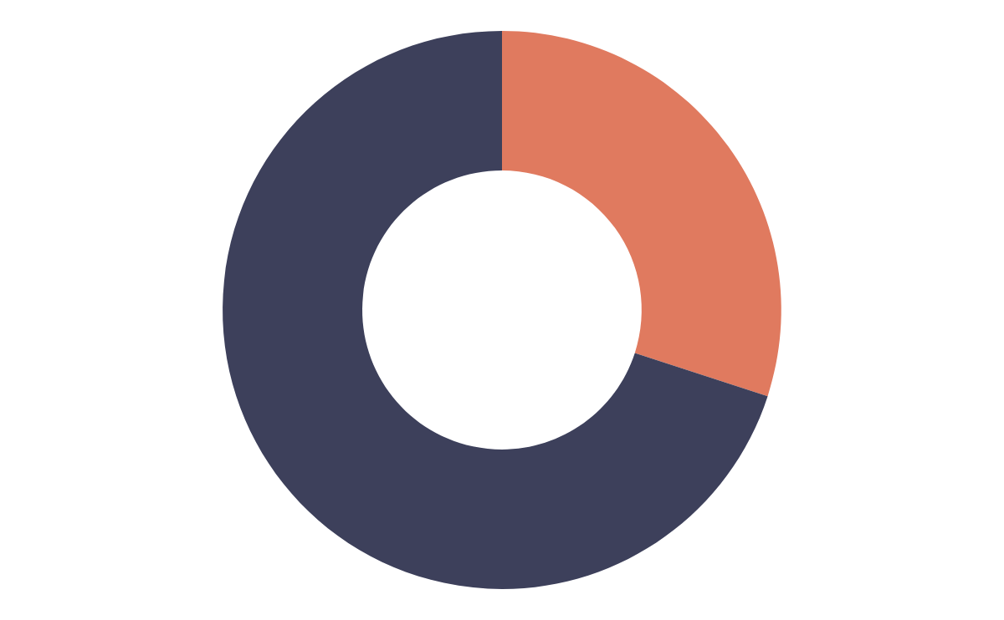
DÂN CHỦ VÀ KỈ LUẬT CÁI NÀO QUAN TRỌNG HƠN?
???%
???%
DÂN CHỦ
KỈ LUẬT
Mercury is the closest planet to the Sun
It’s the biggest planet in the Solar System
CHO HS BÌNH CHỌN CÁI NÀO QUAN TRỌNG HƠN?

Slide 19
Theo em, những việc làm nào sau đây có nội dung thể hiện tính dân chủ, tính kỉ luật và việc làm nào không? Tại sao?
Nhà trường tổ chức cho học sinh học tập nội quy của trường; học sinh được thảo luận
Ông Bính - tổ trưởng tổ dân phố - quyết định mỗi GĐ nộp 5.000 đồng để làm quỹ thăm hỏi những gia đình khó khăn
Nam đến trường dự sinh hoạt chi đoàn theo kế hoạch
Trong một trận đấu bóng, các cầu thủ xô xát với nhau trên sân cỏ, không tuân theo quyết định của trọng tài.
GVCN giao cho Hùng điều khiển buổi sinh hoạt lớp cuối tuần, mọi người đã tích cực phát biểu ý kiến

Slide 20

LUYỆN TẬP
PHÂN TÍCH VÀ CHỨNG MINH: DÂN CHỦ VÀ KỈ LUẬT LÀ SỨC MẠNH TẬP THỂ?

Slide 21
VẬN DỤNG

Slide 22
THỰC HIỆN THỬ THÁCH
DÂN CHỦ VÀ KỈ LUẬT TẠI LỚP HỌC
NHÓM2
NHÓM 2 TH VỀ KỈ LUẬT
NHÓM1
NHÓM3
NHÓM 1 TH VỀ DÂN CHỦ TRONG LỚP HỌC
NHÓM 3 TH THEO DÕI ĐÁNH GIÁ

Slide 23
THANKS!
Do you have any questions?
Email: tranle94.sgu@gmail.com
Phone: 0935105957

